Slide 1
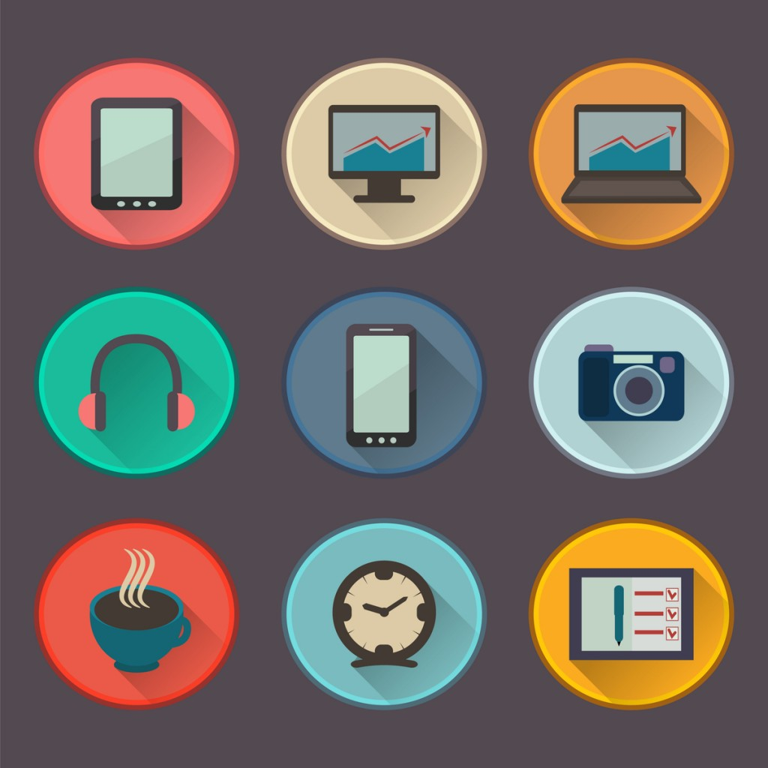
Home
Smartphones
Gadgets
PC
Laptops
Perifericos
TechnoTech

Slide 2
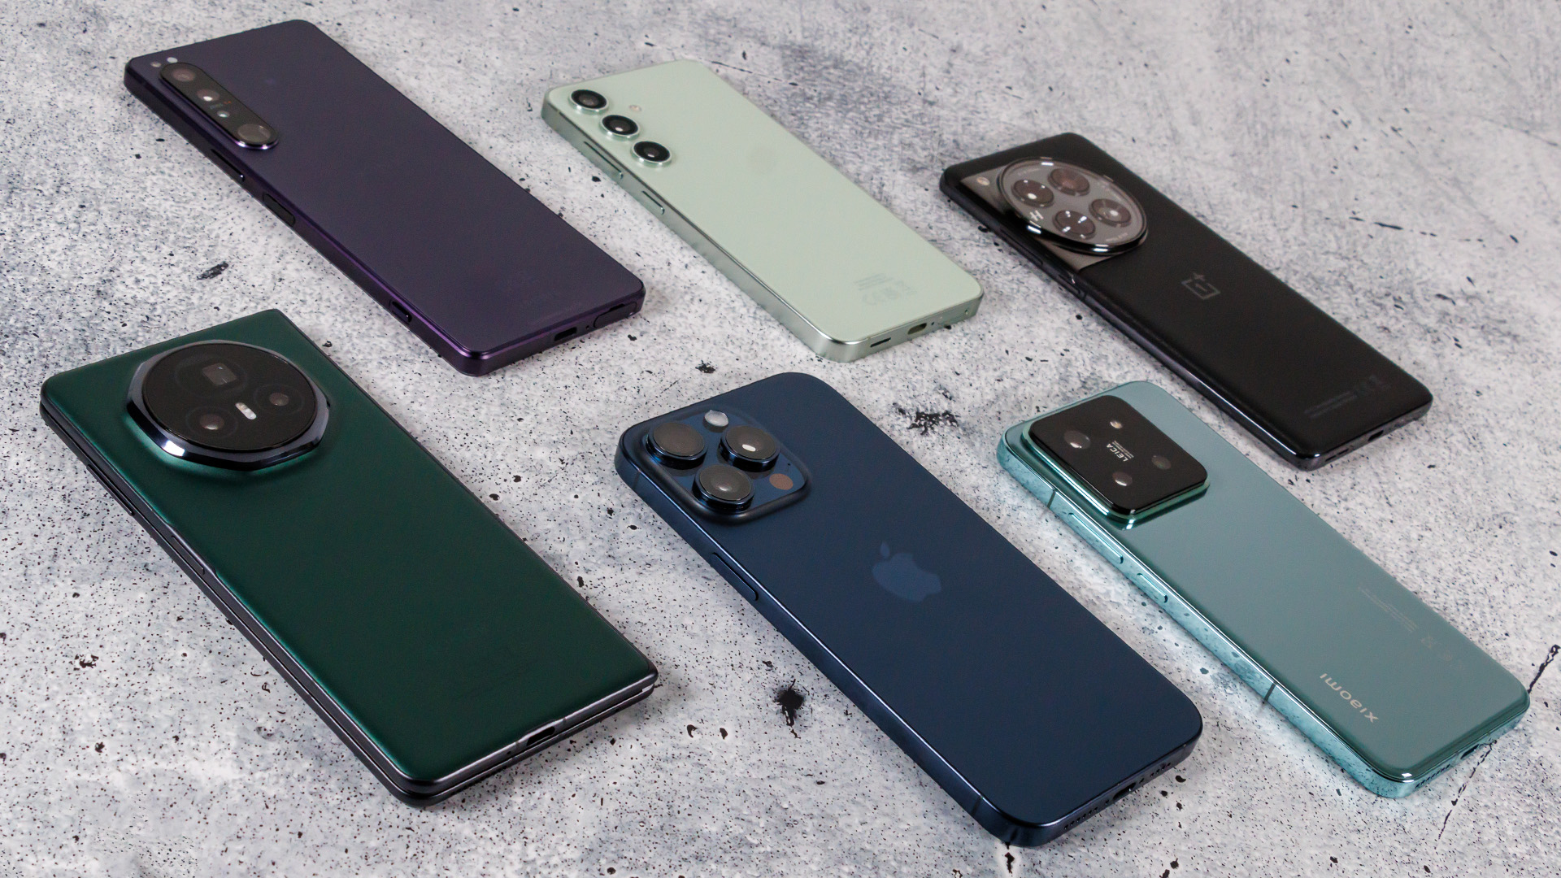
Home
Smartphones
Gadgets
PC
Laptops
Perifericos
Un smartphone es un dispositivo electrónico móvil que combina las funciones de un teléfono celular con las capacidades avanzadas de una computadora. Está diseñado para realizar llamadas, enviar mensajes y ejecutar aplicaciones de diversas categorías, como productividad, entretenimiento y redes sociales.
Smartphones

Slide 3
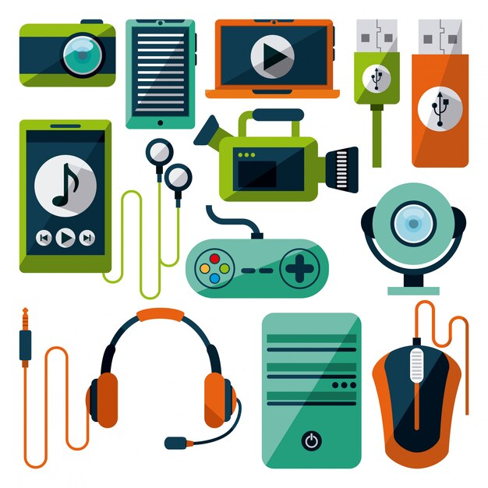
Home
Home
Smartphones
Smartphones
Gadgets
Gadgets
PC
PC
Laptops
Laptops
Perifericos
Perifericos
Un gadget es un dispositivo tecnológico de pequeño tamaño, generalmente innovador, diseñado para facilitar tareas específicas o mejorar la experiencia de uso en distintas áreas como comunicación, entretenimiento, salud y productividad.
Gadgets

Slide 4
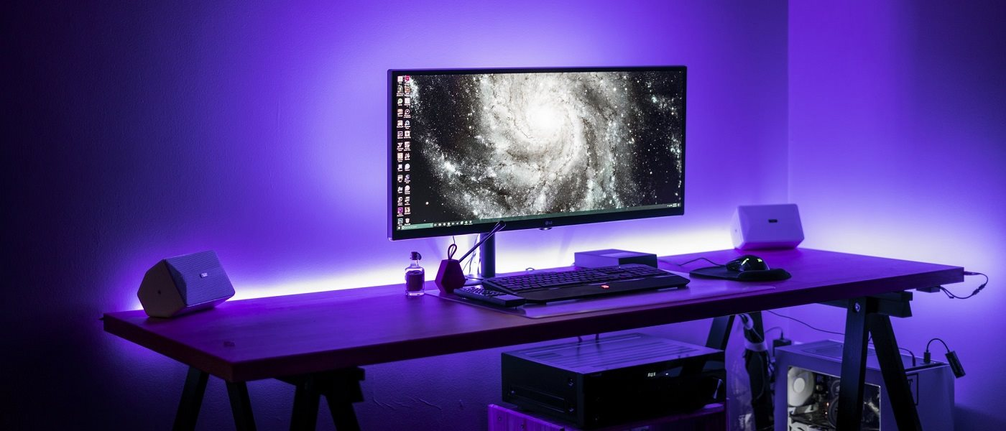
Home
Home
Smartphones
Smartphones
Gadgets
Gadgets
PC
PC
Laptops
Laptops
Perifericos
Perifericos
Un Personal Computer (PC) es un computador de uso personal diseñado para realizar diversas tareas, como navegación en internet, edición de documentos, juegos, diseño gráfico, programación y más. Se caracteriza por ser un dispositivo versátil y accesible para individuos y empresas.
Personal Computer

Slide 5
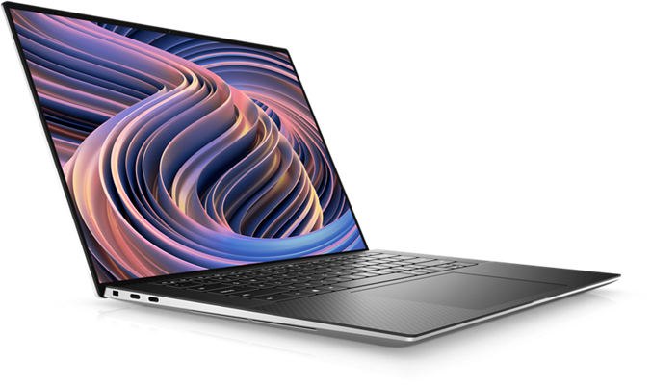
Home
Smartphones
Gadgets
PC
Laptops
Perifericos
Una laptop, también conocida como ordenador portátil, es un tipo de computadora personal diseñada para ser compacta, ligera y fácil de transportar. A diferencia de las PC de escritorio, las laptops integran todos sus componentes en un solo dispositivo, incluyendo pantalla, teclado, batería y trackpad.
Laptop

Slide 6
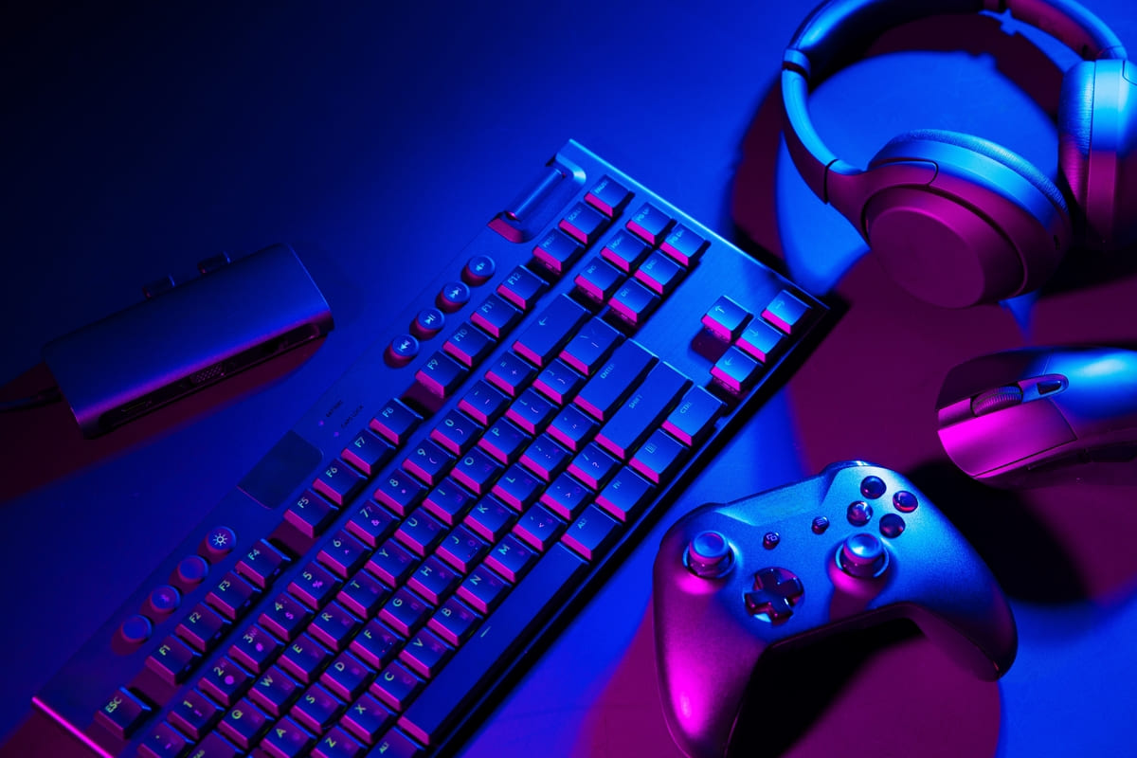
Home
Smartphones
Gadgets
PC
Laptops
Perifericos
Los periféricos son dispositivos externos o internos que se conectan a una computadora para ampliar sus capacidades o permitir la interacción con el usuario y el entorno.
Perifericos

